Slide 1


ỦY BAN NHÂN DÂN QUẬN LONG BIÊN
TRƯỜNG TIỂU HỌC ĐÔ THỊ VIỆT HƯNG
BÀI GIẢNG ĐIỆN TỬ
KHỐI 3
MÔN: TIẾNG VIỆT

Slide 2


Nói và nghe

Slide 3
Khởi động
Khởi động

Slide 4
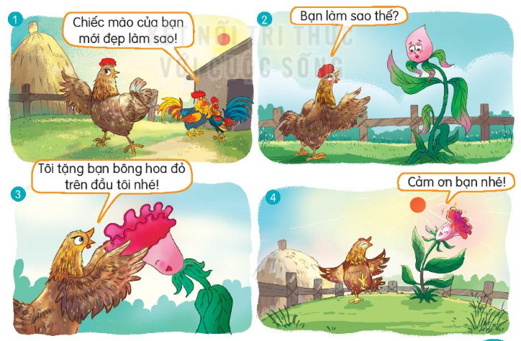
Dự đoán nội dung câu chuyện

Slide 5


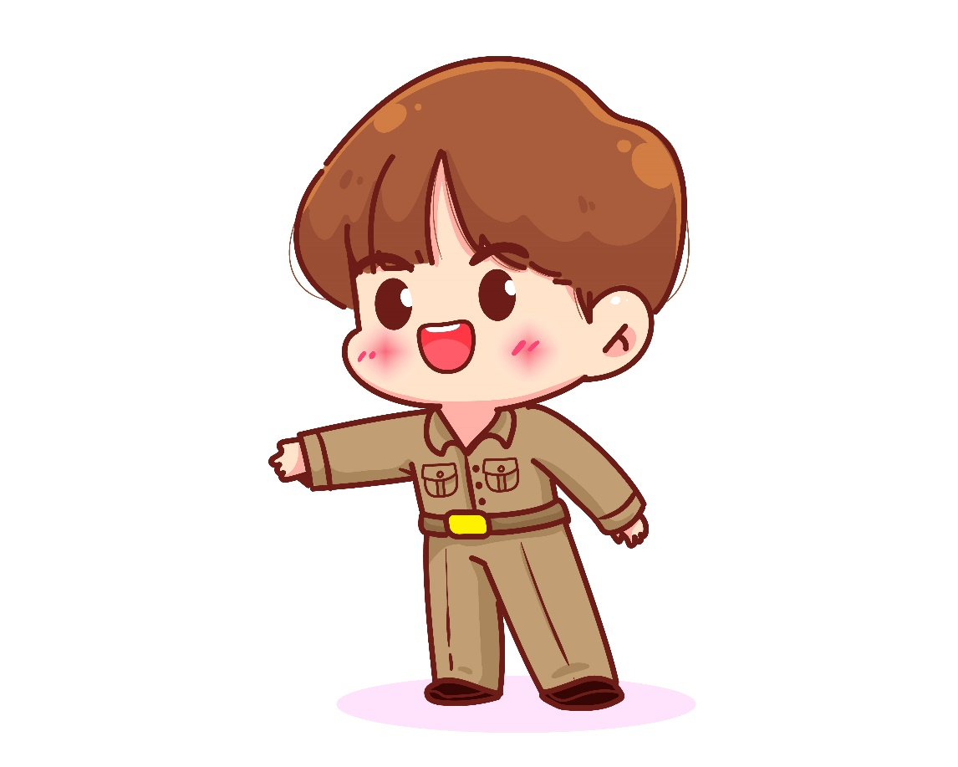



Slide 6


Slide 7


Slide 8


